Slide 1


Conferința anuală
“Realizări și perspective în cercetarea agricolă și silvică românească”
Ediția V – 28 mai 2026
ASPECTE COMPARATIVE ALE UNOR CARACTERE MORFOLOGICE LA SPECIILE DE BURUIENI Bomus arvensis L. & Bromus secalinus L. DIN CULTURA GRÂULUI DE TOAMNĂ
Nicolaie IONESCU, Aurel Florentin BADIU
INTRODUCERE. Între speciile invazive din culturile de grâu se numără actual și B.arvensis L. împreună cu B.secalinus L. Aceste două specii noi, răspândite în zona analizată, ar putea exprima unele caracteristici care demonstrează adaptabilitatea recentă a lor în cultura grâului de toamnă.
Tabel 1. Corelații între caracterele morfologice la speciile de buruieni B. arvensis L. and B. secalinus L.
Caracterele buruienii | No. noduri/ panicul | No. spiculețe/ panicul | Lungime spiculeț, mm | No. cariopse/ spiculeț | Lungime aristă, mm | MMB, g
Bromus arvensis L.
Lungime panicul | .554 | .659 | -.113 | -.172 | .299 | .141
No. noduri | 1 | .629 | -.198 | -.191 | .129 | -.136
No. spiculețe |  | 1 | -.006 | -.037 | .135 | -.194
Lungime spiculețe |  |  | 1 | .828 | -.222 | -.026
No. cariopse |  |  |  | 1 | -.296 | -.260
Lungime aristă |  |  |  |  | 1 | .250
Bromus secalinus L.
Lungime panicul | .261 | .415 | .095 | .137 | .098 | -.053
No. noduri | 1 | .337 | -.119 | -.130 | -.156 | -.169
No. spiculețe |  | 1 | .084 | .014 | -.117 | -.207
Lungime spiculețe |  |  | 1 | .841 | .198 | -.189
No. cariopse |  |  |  | 1 | .247 | -.395
Lungime aristă |  |  |  |  | 1 | .092
LSD (0.5)= 0.19 LSD (0.1)=0.25 LSD (0.01)=0.32
MATERIAL ȘI METODE. Determinările s-au efectuat separat pentru cele două forme. Astfel, pentru B.secalinus s-au efectuat în cursul lunii iunie, iar pentru B.arvensis în luna iulie. Cercetările s-au desfășurat în perioada 2019- 2023 în diferite sole private, cultivate cu grâul de toamnă, și-anume în arealul Câmpiei Înalte a Piteștiului. Sistemul de colectare al plantelor în vederea efectuării determinărilor a constat în parcurgerea solei cu grâu of în diagonală, cu accentuarea deplasării sub formă de zig-zag și culegerea tulpinilor/plantelor aleator într-un număr total de 100.
REZULTATE ȘI DISCUȚII
Corelații între principalele caractere la Bromus sp.
Fig. 9-10, 11-12. 13-14
Tabel 2. Coeficienții Fisher (Z) pentru caracterele ambelor specii Bromus
Caracterele buruienilor | No. noduri/ panicul | No. spiculețe/ panicul | Lungime spiculeț, mm | No. cariopse/ spiculeț | Lungime aristă, mm | MMB, g
Lungime panicul | 2.027 | 2.952 | 0.498 | 1.475 | 1.534 | 1.033
No. noduri |  | 3.331 | 0.142 | 0.219 | 0.098 | 0.003
No. spiculețe |  |  | 1.141 | 1.015 | 1.258 | 0.043
Lungime spiculeț |  |  |  | 0.268 | 2.068 | 0.644
No. cariopse |  |  |  |  | 2.686 | 0.372
Lungime aristă |  |  |  |  |  | 1.120
Pentru |Z| > 1.96, există diferențe semnificative pentru P = 95%
CONCLUZII. Buruienile B.arvensis L. și B. secalinus L., care s-au răspândit de curând în zona analizată, au demonstrat o bună adaptabilitate in cultura grâului de toamnă. Actual, aceste specii sunt caracterizate ca specii invazive și periculoase. Acest fapt este demonstrat prin răspândirea rapidă, răsărirea și evoluția vegetatiei, în concordanță cu plantele grâului de toamnă.
Frecvențele lui B.arvensis & B. secalinus la lungimea paniculului, no. spiculețe/panicul, no. boabe/spiculeț și MMB. Fig. 1-2, 3-4, 5-6, 7-8

Slide 2

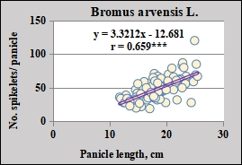
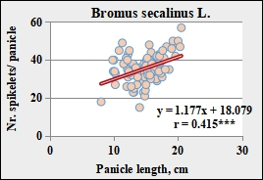
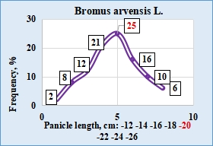
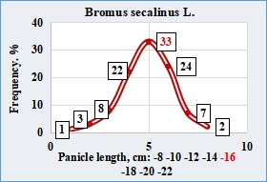
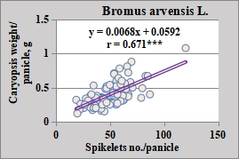
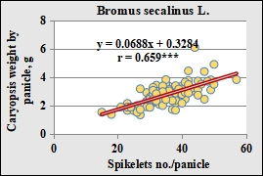
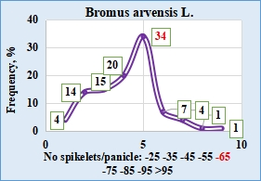
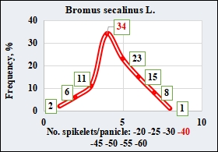
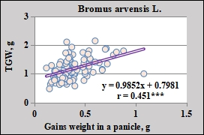
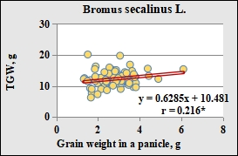
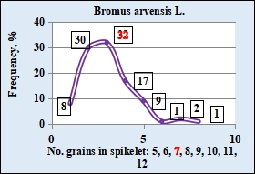
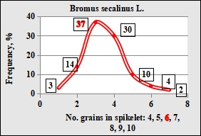
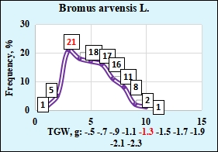
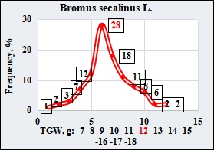
The 5th Edition of the Annual Conference
“Romanian agricultural and forestry research: achievements and prospectives”
May 28, 2026
COMPARATIVE ASPECTS OF Bromus arvensis L. & Bromus secalinus L. WEEDS BY MORPHOLOGICAL CHARACTERS FROM WINTER WHEAT CROP
Nicolaie IONESCU, Aurel Florentin BADIU
INTRODUCTION. Among the invasive weed species in winter wheat crops, B.arvensis L. together with B.secalinus L. are currently included. These two new species widespread in the area could express some characteristics that demonstrate their recent adaptability to winter wheat cultivation.
Table 1. Correlations between the main morphological of B. arvensis L. and B. secalinus L. weed species
Weed characters | No. nods/ panicle | No. spikelets/ panikle | Spikelet length, mm | No. caryopsis/ spikelet | Awn length, mm | TGW, g
Bromus arvensis L.
Panicle length | .554 | .659 | -.113 | -.172 | .299 | .141
No. nods | 1 | .629 | -.198 | -.191 | .129 | -.136
No. spikelets |  | 1 | -.006 | -.037 | .135 | -.194
Spikelet length |  |  | 1 | .828 | -.222 | -.026
No. caryopsis |  |  |  | 1 | -.296 | -.260
Awn length |  |  |  |  | 1 | .250
Bromus secalinus L.
Panicle length | .261 | .415 | .095 | .137 | .098 | -.053
No. nods | 1 | .337 | -.119 | -.130 | -.156 | -.169
No. spikelets |  | 1 | .084 | .014 | -.117 | -.207
Spikelet length |  |  | 1 | .841 | .198 | -.189
No. caryopsis |  |  |  | 1 | .247 | -.395
Awn length |  |  |  |  | 1 | .092
LSD (0.5)= 0.19 LSD (0.1)=0.25 LSD (0.01)=0.32
MATERIALS AND METHODS. The determinations were carried out separately for the two species. Thus, for B.secalinus these were carried out during June, and for B.arvensis in July. The research was carried out between 2019 and 2023 in different private areas, cultivated with winter wheat, namely from the area of the High Plain of Pitești. The plant collection system for carrying out the determinations consisted of going through the wheat plot diagonally, with an emphasis on zig-zag movement and randomly collecting stems/plants in a total number of 100. The harvested plants were brought to the laboratory and kept in the shade for a few days for total drying.
RESULTS AND DISCUSSION
Correlations between the main characters of Bromus sp. Fig. 9-10, 11-12. 13-14
Table 2. Fisher coefficients (Z) for both species of Bromus characters
Weed characters | No. nods/ panicle | No. spikelets/ panikle | Spikelet length, mm | No. caryopsis/ spikelet | Awn length, mm | TGW, g
Panicle length | 2.027 | 2.952 | 0.498 | 1.475 | 1.534 | 1.033
No. nods |  | 3.331 | 0.142 | 0.219 | 0.098 | 0.003
No. spikelets |  |  | 1.141 | 1.015 | 1.258 | 0.043
Spikelet length |  |  |  | 0.268 | 2.068 | 0.644
No. caryopsis |  |  |  |  | 2.686 | 0.372
Awn length |  |  |  |  |  | 1.120
For |Z| > 1.96, there is significant difference for P = 95%
CONCLUSIONS. The weed B.arvensis L. and B. secalinus L., which have recently spread in the analyzed area, have demonstrated good adaptability in the winter wheat crop. Currently, these species are characterized as invasive and dangerous species. This is demonstrated by the rapid spread, emergence and evolution of vegetation, in accordance with winter wheat plants.
Frequencies of B.arvensis & B. secalinus by panicle length, no. spikelets/panicle, no. grains/spikelet and TGW. Fig. 1-2, 3-4, 5-6, 7-8

